Slide 1
第14章 数据结构+算法
网络空间安全系
任课老师：章乐

Slide 2
栈
栈是一种抽象复合结构，只能从一端访问栈中的元素
LIFO，意思是后进先出（Last In First Out）
插入操作叫做Push，删除操作叫做 Pop
WHILE (more data)
Read value
Push(myStack, value)
WHILE (NOT IsEmpty(myStack))
Pop(myStack, value)
Write value

Slide 3
栈的应用：有效的括号

Slide 4
队列
队列中的项目从一端入，从另一端出
FIFO（First In First Out）
插入操作：Enqueue
删除操作：Dequeue
WHILE (more data)
Read value
Enque(myQueue, value)
WHILE (NOT IsEmpty(myQueue))
Deque(myQueue, value)
Write value

Slide 5
队列的应用：最近请求次数

Slide 6
树
更复杂的关系需要更复杂的结构来表示
如动物阶级关系
二叉树
具有唯一起始节点（根节点）的抽象复合结构
其中每个节点可以有两个子女节点
根节点和每个节点之间都有且只有一条路径

Slide 7
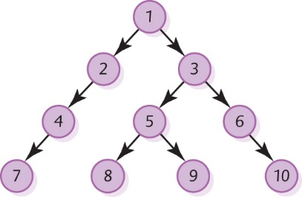
二叉树
Root node
Node with two children
Node with right child
Leaf node
A binary tree
Node with left child

Slide 8
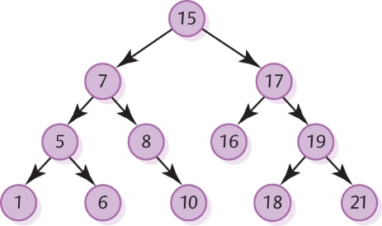
二叉检索树
任何节点的值都要大于它的左子树中的所有节点的值，并且要小于它的右子树中的所有节点的值

Slide 9
在二叉检索树中搜索
搜索18：
15>>17>>19>>18
搜索4：
15>>7>>5>>1

Slide 10
二叉检索树的插入
将元素X插入二叉检索树中的关键是要找到元素应该插入的位置
位置的确定：
如果在树中找到X，说明要插入的元素已存在，可放弃插入操作
如果没找到X，查找终止的位置就是X应插入的位置
35
30
15
41
30
33
50
15
41
50
35
33

Slide 11
二叉检索树的插入：实例
Jan
以一年十二个月的英文缩写为键值，按从一月到十二月顺序输入它们，即输入序列为（Jan, Feb, Mar, Apr, May, Jun, July, Aug, Sep, Oct, Nov, Dec），将产生什么样的二叉搜索树
Feb
Mar
Apr
Jun
May
Aug
July
Sept
Oct
Dec
Nov

Slide 12
输出二叉树中的数据
二叉树的遍历：
树的遍历是指访问树的每个结点，且每个结点仅被访问一次
先序遍历、中序遍历、后序遍历
A
5
B
C
（D B E F） A （G H C I）
2
6
8
1
D
F
G
I
4
9
3
7
H
E

Slide 13
先序遍历 + 后序遍历
A（B D F E ）（C G H I）
（D E F B ）（ H G I C） A
1
A
A
9
2
6
B
C
B
4
C
8
3
7
1
6
4
9
7
D
F
G
I
D
F
G
I
5
2
3
E
8
H
5
E
H
学习代码：tree.c

Slide 14
图
图：由一组节点和一组把节点相互连接起来的边构成的数据结构
无向图：其中的边没有方向的图
有向图：其中的边是从一个顶点指向另一个顶点（或同一个顶点）的图

Slide 15
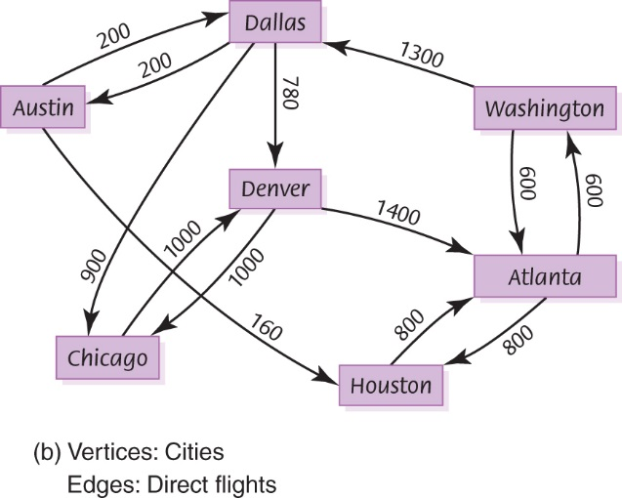
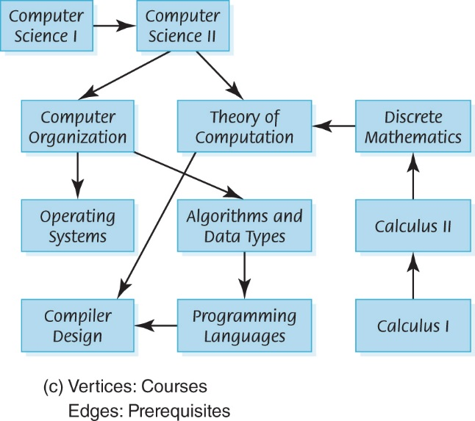
图 - 实例

Slide 16
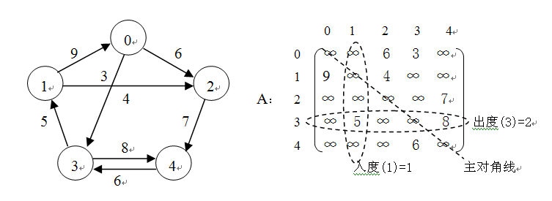
邻接矩阵（Adjacency Matrix）
边的信息：用邻接矩阵A [ n ] [ n ] 表示为

Slide 17
深度优先搜索
Depth First Search，简称DFS
例：
E →
A →
B →
C →
D →
F →
G →
H
5
8
4
7
C
D
H
G
B
A
E
F
3
6
2
1

Slide 18
深度优先搜索 - 思路
给定一个起点和一个终点，来构造一种从起点到终点的路径的算法
用栈来存储访问的顶点
如果不存在一条与起点相邻的第一个顶点出发的路径，那么回到顶点，尝试第二个顶点、第三个顶点，以此类推
如果没有找到终点则回溯（栈）

Slide 19
DFS的递归算法
/* Visited[]为全局变量，已经初始化为false */ void DFS(Graph G, Vertex V) { /* 从第V个顶点出发递归地深度优先遍历图G */ Visited[V] = true; for ( V 的每个邻接点 W ) if (!Visited[W]) /* 对V的尚未访问的邻接顶点W递归调用DFS */ DFS( G, W, Visit ); }
学习代码：dfs_bfs.c

Slide 20
广度优先搜索
Breadth First Search，简称BFS
有一个数组用于标志已访问与否，还用一个工作队列
6
4
8
7
C
D
H
G
B
A
E
F
5
3
2
1
工作队列:
E →
A → F → H →
B → D →
G →
C

Slide 21
BFS
void BFS(Graph G, Vertex S) { Vertex V, W; Queue Q = CreateQueue(MaxSize); Visited[S] = True; EnQueue(Q, S); while (!IsEmpty(Q)) { V = DeQueue(Q); for (V 的每个邻接点 W) if (!Visited[W]) { Visited[W] = True; /* 标记W已访问 */ EnQueue(Q, W); /* W入队列 */ } } }
学习代码：dfs_bfs.c

Slide 22
标准库及链接库 - 内容简介
主要介绍内容：
C标准库简介
静态链接库的生成与调用方法
动态链接库的生成与调用方法

Slide 23
C标准库 / math.h
计算平方根（square root）：double sqrt (double x);
计算绝对值（absolute value）：double fabs (double x);
计算e^{x}：double exp (double x);
计算ln x：double log (double x);
计算sin x：double sin(double x);

Slide 24
C标准库 / math.h
#include <stdio.h>
#include <math.h>
#define PI 3.14159265
int main ()
{
double param, result;
param = 30.0;
result = sin (param*PI/180);
printf ("The sine of %f degrees is %f.\n", param, result );
return 0;
}

Slide 25
C标准库 / stdlib.h
字符串到double：double atof (const char* str);
字符串到int：int atoi (const char * str);
生成伪随机数：int rand (void);
初始化伪随机数生成器：void srand (unsigned int seed);
v1 = rand() % 100; // v1 in the range 0 to 99
v2 = rand() % 100 + 1; // v2 in the range 1 to 100
v3 = rand() % 30 + 1985; // v3 in the range 1985-2014

Slide 26
C标准库 / stdlib.h
#include <stdio.h>
#include <stdlib.h> /* atoi */
int main ()
{
int i;
char buffer[256];
printf ("Enter a number: ");
fgets (buffer, 256 * sizeof(char), stdin);
i = atoi (buffer);
printf ("The value entered is %d. Its double is %d.\n",i,i*2);
return 0;
}

Slide 27
C标准库 / time.h
变量类型：clock_t（Alias of a fundamental arithmetic type capable of representing clock tick counts.）
clock函数：捕捉从程序开始运行到clock()被调用时所耗费的时间
宏常量：CLOCKS_PER_SEC

Slide 28
C标准库 / time.h
int main() {
clock_t t;
int n = (int)1e6;
t = clock();
printf("Calculating...\n");
long_loop(n);
t = clock() - t;
printf("It took me %lu clicks (%f seconds).\n", t,
((float)t) / CLOCKS_PER_SEC);
return 0;
}
/* clock example */
#include <math.h>
#include <stdio.h>
/* clock_t, clock, CLOCKS_PER_SEC */
#include <time.h>
void long_loop(int n) {
int i, j;
for (i = 0; i < (int)1e4; i++)
for (j = 0; j < n; j++)
;
}

Slide 29
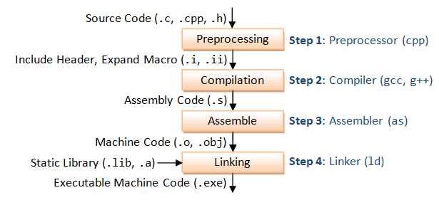
编译链接过程
链接过程将多个目标文件以及所需的库文件（.so等）链接成最终的可执行文件（executable file）

Slide 30
静态链接库工作原理
使用 C 编写的应用程序时，通常有多个源码文件，但最终你需要编译成单个的可执行文件
静态库是通过复制一个程序中的所有依赖库模块到最终的可执行镜像来创建的

Slide 31
静态链接库工作原理
// sub.c
int sub(int a, int b){
return a - b;
}
4个文件：
// mult.c
int mult(int a, int b){
return a * b;
}
// add.c
int add(int a, int b){
return a + b;
}
// 头文件mymath.h：
int add(int a, int b);
int sub(int a, int b);
int mult(int a, int b);

Slide 32
静态链接库工作原理
使用 GCC 来生成目标文件 add.o 、sub.o 、mult.o
gcc -c add.c sub.c mult.c
创建一个名称为 libmymath.a 的静态库
库文件名都是以lib开头的，静态库以.a作为后缀，表示Archive
ar rs libmymath.a add.o sub.o mult.o
ar命令类似于tar命令，起一个打包的作用
选项r表示将后面的文件列表添加到文件包，s是专用于生成静态库的
现在，你已经创建了一个名称为 libmymath 的简单数学示例库，你可以在 C 代码中使用它

Slide 33
创建一个静态链接的应用程序
//mathDemo.c
#include "mymath.h"
#include <stdio.h>
#include <stdlib.h>
int main()
{
int x, y;
printf("Enter two numbers\n");
scanf("%d%d",&x,&y);
printf("\n%d + %d = %d", x, y, add(x, y));
printf("\n%d - %d = %d", x, y, sub(x, y));
printf("\n%d * %d = %d", x, y, mult(x, y));
}
第1步：创建一个名称为 mathDemo.o 的对象文件
gcc -I source-code -c mathDemo.c
（-I 选项告诉 GCC 来在其后所列出的目录中搜索头文件（在这个示例中是 mymath.h））
第2步：链接 mathDemo.o 和 libmymath.a 来生成最终的可执行文件
gcc -static -o mathStatic mathDemo.o source-code/libmymath.a

Slide 34
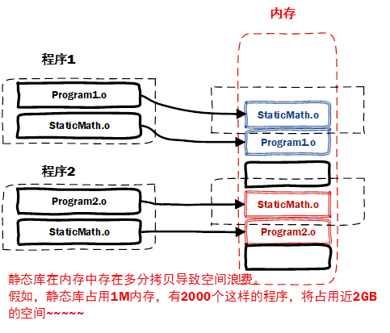
静态库的不足
静态库对程序的更新、部署和发布也会带来麻烦
如果静态库更新了，所有使用它的应用程序都需要重新编译、发布给用户

Slide 35
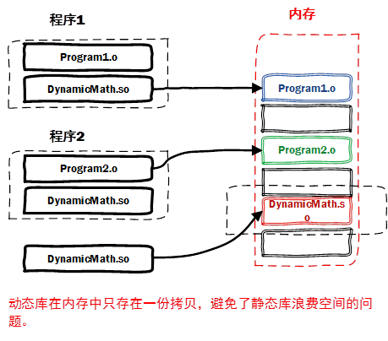
动态链接库
动态库在程序编译时并不会被链接到目标代码中，而是在程序运行时才被载入
动态库在程序运行时才被载入，也解决了静态库对程序的更新、部署和发布页会带来麻烦

Slide 36
创建一个共享的目标文件（动态链接库）
在最终的可执行文件的执行过程中将链接动态库
在最终的可执行文件中仅放置动态库的名称
gcc -fPIC -c add.c sub.c mult.c
选项 -fPIC 告诉 GCC 来生成位置无关的代码position-independent code (PIC)，f：force
创建共享库 libmymath.so：gcc -shared -o libmymath.so add.o sub.o mult.o
动态链接库的名字形式为 libxxx.so ，前缀是 lib ，后缀名为 .so

Slide 37
动态链接库
要使用一个共享库，你必须已经安装了它
如何让系统能够找到它：
如果安装在/lib或者/usr/lib下，那么ld默认能够找到，无需其它操作
如果安装在其它目录，需要将其添加到/etc/ld.so.cache文件中，步骤如下：
编辑/etc/ld.so.conf文件，加入库文件所在目录的路径
运行ldconfig，该命令会重建/etc/ld.so.cache文件
ld（loader）为链接器

Slide 38
编译应用程序
gcc -I source-code -c mathDemo.c
gcc -o mathDynamic mathDemo.o -lmymath（GCC 会找到 libmymath.so ，因为它存在于一个默认的系统库目录中）
小写的L
课堂：在Ubuntu上演示编译过程

